Slide 1
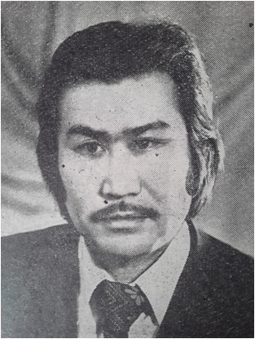
Паслей Самык -
кöчÿреечи

Slide 2
“Кöчÿриштердиҥ болужыла бойыҥ да öзÿп jадыҥ, ол ок öйдö jаҥы сöстöр, сöсколбулар табадыҥ. Бистиҥ калык орус албатыныҥ тÿÿкизиле, культуразыла курчалган, оныҥ учун öйдиҥ некелтезиле теҥ барарга келижет”.
П. Самык

Slide 3
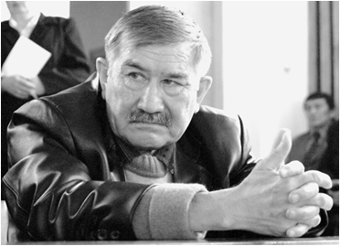
Василий Тордоевич Самыков
(Паслей Самык)
1938-2020
Алтай ла орус тилле кепке базылган 19 ÿлгерлик jуунтылардыҥ авторы, кöчÿреечи, СССР-дыҥ Бичиичилер отогыныҥ турчызы (1971), Культураныҥ нерелÿ ишчизи (1995), Алтай Республиканыҥ нерелÿ бичиичизи (2007), 2013 jылда “Таҥ Чолмон” деп орденле кайралдаткан.

Slide 4
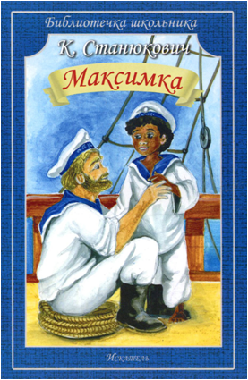
“Школды божодып, Горно-Алтайск каланыҥ ÿредÿлик институдыныҥ филология ла тÿÿки факультедине ÿренип келгем. .... заочный бöлÿкке кöчÿринип, типографияга корректор болуп иштегем. Ол тушта баштапкы катап алтай тилге Константин Станюковичтиҥ “Максимка” деп куучынын кöчÿргем”.
П. Самык

Slide 5
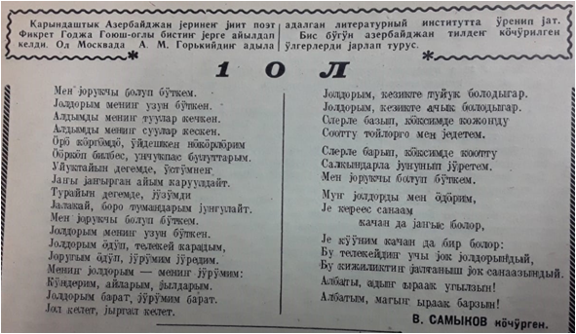
Алтан jылдарда, каланыҥ типографиязында иштеп тура, Борис Укачин ле Эркемен Палкинге баштадып, Паслей Самык алтай тилге азербайджан укту Фикрет Годжа Гоюш-оглы деп поэттиҥ “Jол” деген ÿлгерин кöчÿрген.
“Алтайдыҥ Чолмоны”. - 1961. - 22 июля. - С. 6

Slide 6
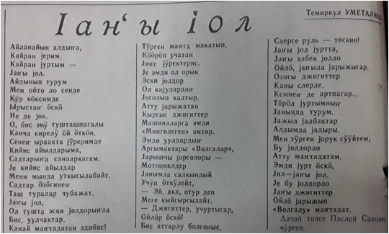
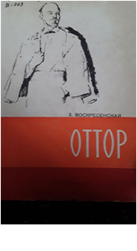
Бу ла öйлöрдö Паслей Самык Г. Фроловтыҥ, кыргыз поэттердиҥ Т. Уметалиевтиҥ, А. Жумалиевтиҥ ÿлгерлерин кöчÿрет. 1967 jылда З. Воскресенскаяныҥ В.И. Ленин керегинде алтай тилле “Оттор” (“Огни”) деп бичигин кöчÿрип, кепке баскан.
Воскресенская, З.И. Оттор: Владимир Ильич керегинде куучындар. - Горно-Алтайск, 1967.
Алтайдыҥ Чолмоны. - 1965. - туулан ай.

Slide 7
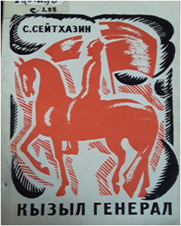
Казах поэт Саттар Сейтхазинниҥ алтай тилге кöчÿрген ÿлгерлерин Паслей Самык баштап “Алтайдыҥ Чолмоны” газетке чыгарып туратан. 1971 jылда казах поэттиҥ “Кызыл генерал” деп ÿлгерлериниҥ jуунтызын кепке базып чыгарган.
Сейтхазин С. Кызыл генерал / С. Сейтхазин. - Горно-Алтайск: Алтайдыҥ бичиктер чыгарар издательствозыныҥ Туулу Алтайдагы бöлÿги, 1971 .

Slide 8
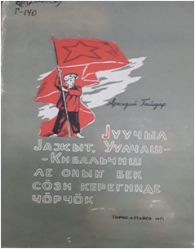
Öткöн чактыҥ jетен jылдарында П. Самык алтай тилге тюрк поэттердиҥ чÿмдемелдеринеҥ Н. Хикметтиҥ, К. Кулиевтиҥ, Ю. Кунзегештиҥ ÿлгерлерин кöчÿрген. Онойдо ок, бу ла öйдö телекейдиҥ чÿмдеечилерин кöчÿрген: Чилиниҥ - П. Неруданыҥ, Анголаныҥ - А. Нетоныҥ, немец укту Ф. Больгер ле Э. Каценштейнниҥ. Оогош болчомдорго А. Гайдардыҥ “Jуучыл Jажыт, Уулчаш-Кибальчиш ле оныҥ бек сöзи керегинде чöрчöк” (“Сказка про военную тайну, Мальчиша-Кибальчиша и его твердое слово”) деп чÿмдемелин алтай тилге кöчÿрген.
Гайдар А. Jуучыл jажыт, Уулчаш-Кибальчиш ле оныҥ бек сöзи керегинде чöрчöк / А. Гайдар. - Горно-Алтайск: Алтайдыҥ бичиктер чыгарар издательствозыныҥ Туулу Алтайдагы бöлÿги, 1971.

Slide 9
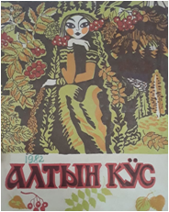
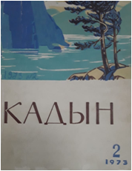
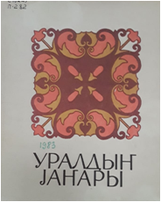
Сегизен jылдарда поэттиҥ кöчÿрер узы тыҥып, башкир чÿмдеечилерди - З. Бишииеваны, М. Каримди, Н. Наджмини кöчÿрген, орус тилдеҥ Е. Журавлевтыҥ, Р. Казаковтыҥ, венгер укту Ш. Петефиниҥ чÿмдемелдерин алтай тилге кöчÿрет.
“Алтын кÿс” ле “Чаҥкыр Кадын” деп альманахтардыҥ кычыраачылары алтай тилге кöчÿрген испан укту поэт ле драматург Л. Веганыҥ “Сÿмелÿ кыстыҥ сÿÿжи” (“Изобретательная влюбленная”) деп лирикалык комедиязыла танышкан. “Уралдыҥ jаҥары” деп jуунтыда 1983 jылда башкир укту А. Мирзагитов деп поэттиҥ “Койнындагы jылан” (“Змея за пазухой”) деген атту лирикалык комедиязы алтай тилле поэттиҥ кöчÿргениле чыккан.

Slide 10
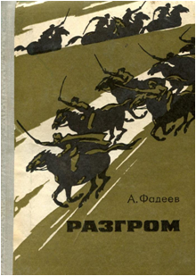
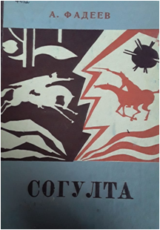
1983 jылда П. Самык А. Фадеевтиҥ Ыраак Кÿнчыгышта партизан тартыжу керегинде “Разгром” (“Согулта”) деп романын алтай тилге кöчÿрген.
Фадеев, А.А. Согулта / А.А. Фадеев. - Горно-Алтайск: Алтайдыҥ бичиктер чыгарар издательствозыныҥ Туулу Алтайдагы бöлÿги
Фадеев, А.А. Разгром / А.А. Фадеев. - Москва: Советская Россия, 1980

Slide 11
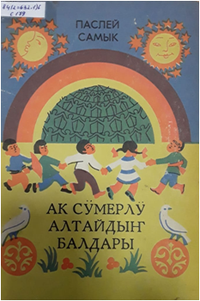
1986 jылда “Ак сÿмерлÿ Алтайдыҥ балдары” деп алтай тилге кöчÿрилген ÿлгерледиҥ jуунтызы кепке базылган.
Jуунтыга башка-башка ороондордыҥ бичиичилериниҥ поэзиязы кирген: Турцияныҥ, Чехословакияныҥ, Польшаныҥ, Афганистаннныҥ, Индияныҥ ла о.ö.

Slide 12
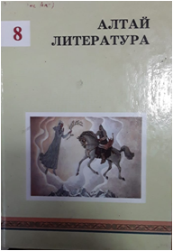
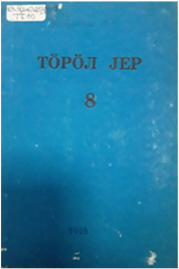
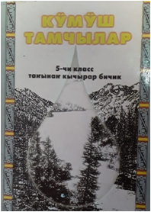
Паслей Самыктыҥ алтай тилге кöчÿрилген чÿмдемелдери школдо ÿренер бичиктерге кирген.

Slide 13
Литература:
История алтайской литературы. Книга 3. Литературные портреты: Коллективная монография. - Горно-Алтайск: БНУ РА “НИИ алтаистики им. С.С. Суразакова”, 2019. - 368 с.
Паслей Самык: материалы к 70-летию со дня рождения / сост. Л.Т. Баштыкова. - Горно-Алтайск, 2008. - 132 с.

